Slide 1
Орбитальный гиперзвуковой самолет-разгонщик с космическим разведчиком-перехватчиком « Стрела »
Автор: Скворцов Кирилл
Педагог: Кузмичева Н.А.

Slide 2
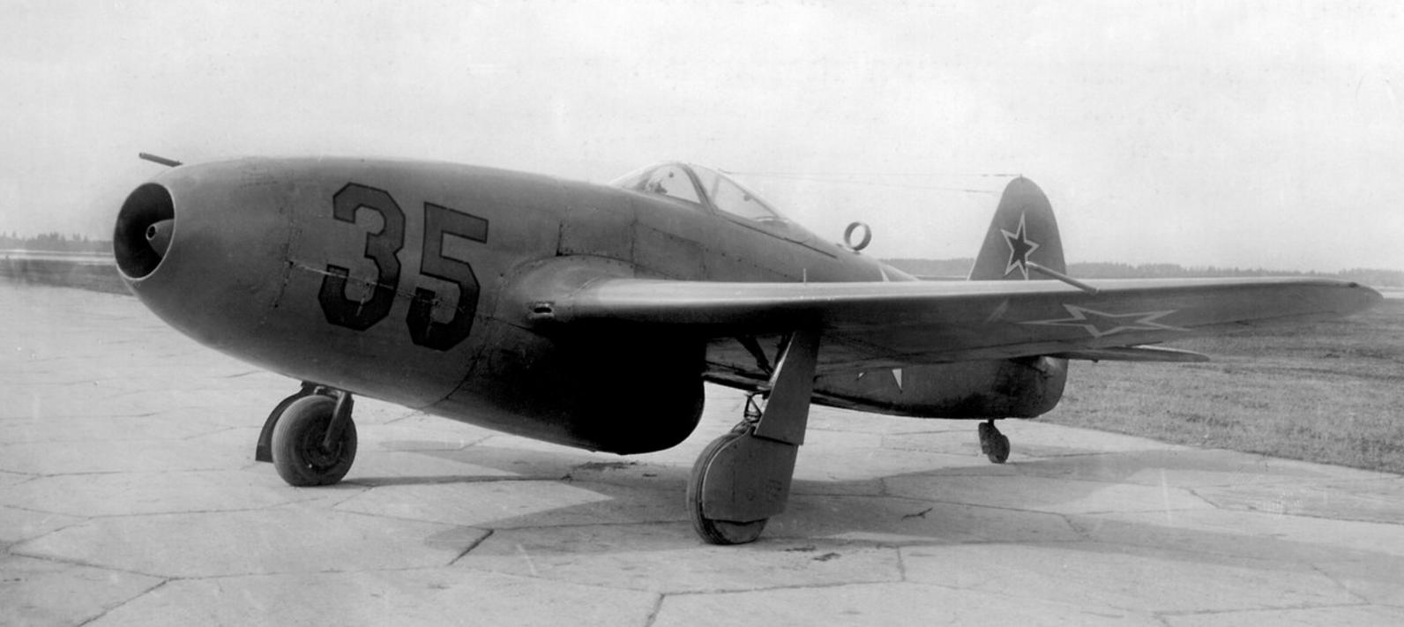
Реактивный самолет-истребитель Як-19

Slide 3
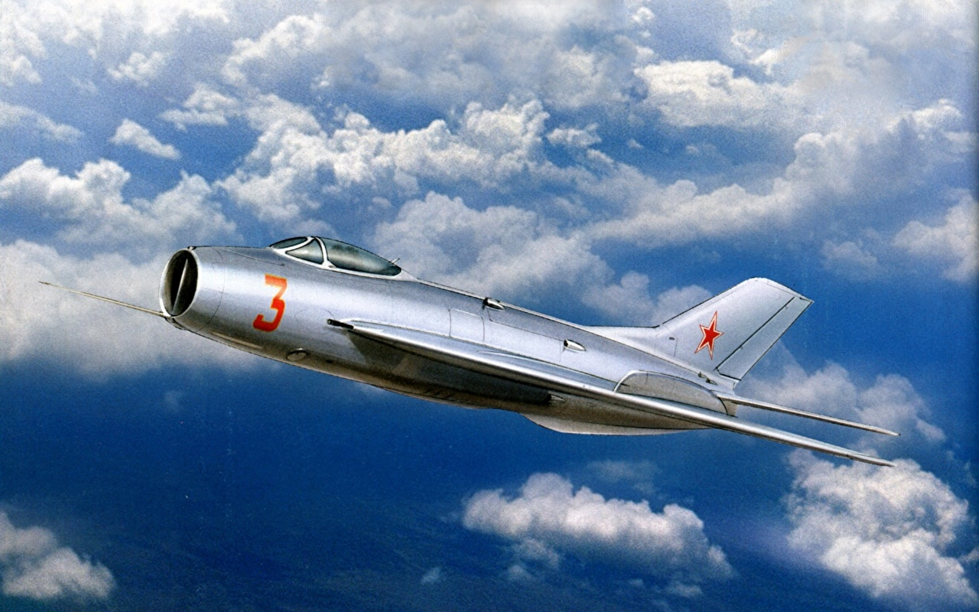
Первый сверхзвуковой истребитель МиГ-19

Slide 4
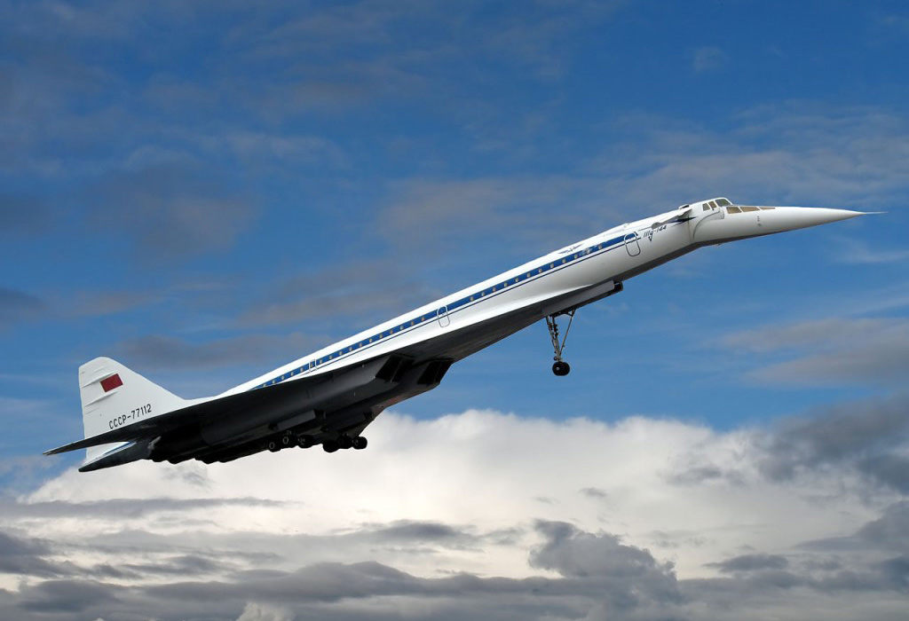
Российский сверхзвуковой самолет ТУ-144

Slide 5
Австрийский ученый по имени Эрнст Мах
Разработал методику соотнесения скорости полета непосредственно со скоростью звука, которая в его честь получила наименование Мах1. Соответственно Мах2 – Это скорость, превышающая скорость звука ровно вдвое, и так далее. Самолёты, перемещающиеся быстрее звука, вынуждены пробиваться сквозь звуковые волны, замедляющие их скорость. Эти волны широко известны под названием «Звуковой барьер».

Slide 6
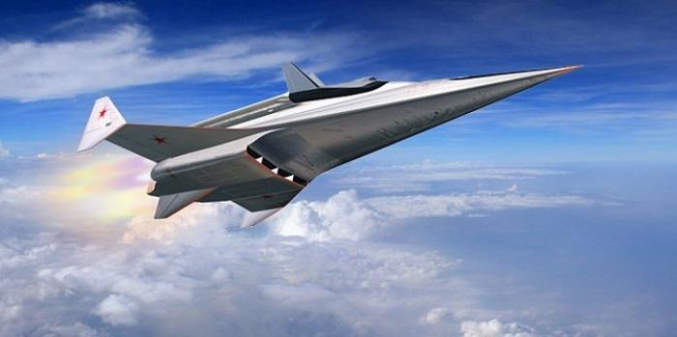
Российский гиперзвуковой самолет Ю-71

Slide 7
Цель
Создать гиперзвуковой многоразовый космический самолет–носитель, для полетов на околоземную орбиту с последующей доставкой космического челнока-разведчика.

Slide 8
Задачи
1. Ознакомиться с техническими особенностями реактивных, сверхзвуковых самолетов. Изучить понятие «звуковой барьер». Узнать о космических кораблях и о технике будущего.
2. Разработать дизайн модели.
3. Исследовать материалы для изготовления модели.
4. Найти конструкторское решение.
5. Создать чертежи.
6. Создать модель гиперзвукового многоразового космического самолета - носителя.

Slide 9
Гипотеза
До Луны мы можем долетать за трое суток, но полеты к другим планетам представляют собой более сложную задачу.

Slide 10
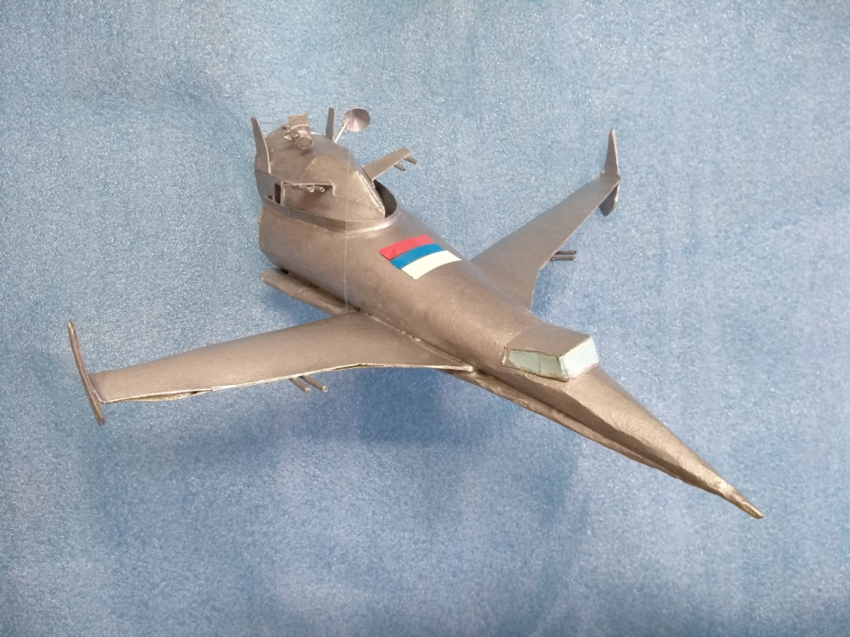
Моя работа

Slide 11
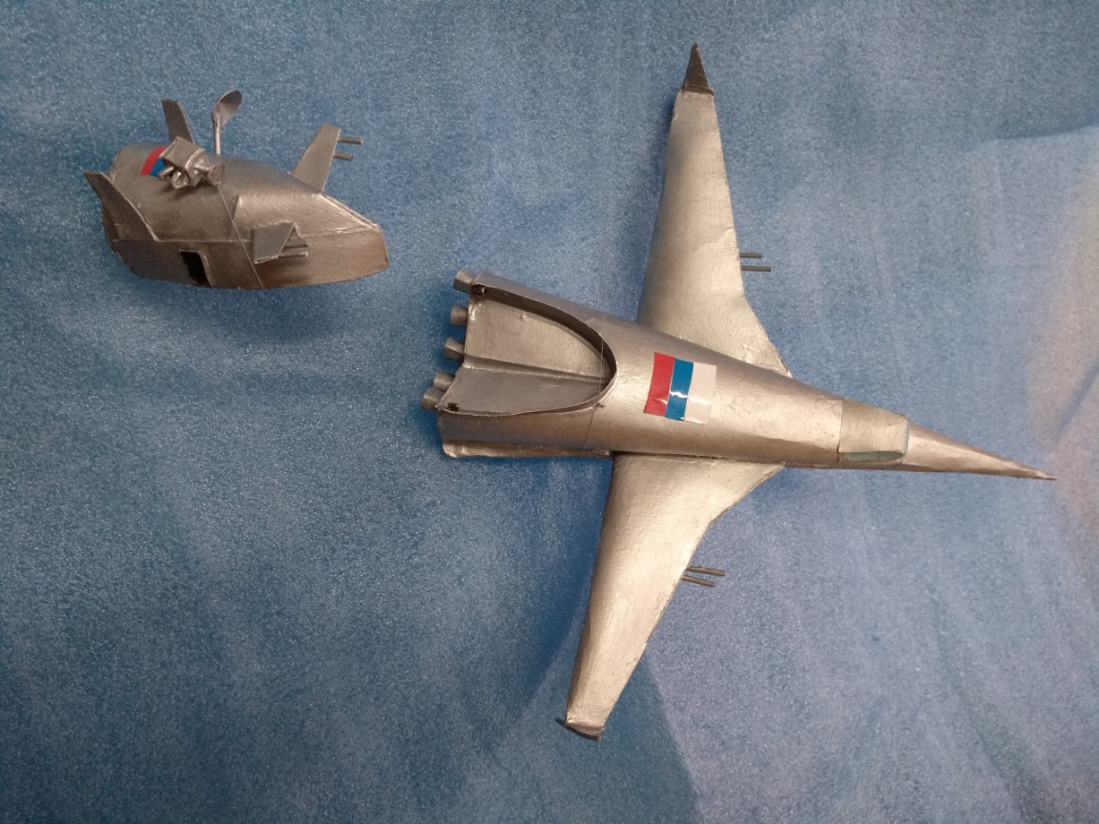
Катапультирование челнока

Slide 12
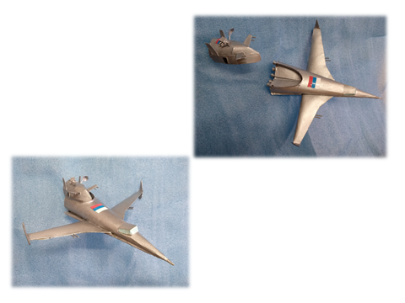
Самолет «Стрела»

Slide 13
Вывод
В ходе работы все поставленные мной цели и задачи были достигнуты. Я надеюсь, что моя гипотеза сможет подтвердиться с появлением моего самолета. И мы достигнем еще больших результатов в освоении космоса.

